Slide 1
OTT Eesti
Isabel Veermäe, Susanna Veski, Siim Henrik Hiir, Jan-Rednar Kurvits, Ekke Tõnn Rütman

Slide 2
Oosaare talu
Oosaare talu on väiketootja Läänemaal, mis pakub mahetooteid ja erinevaid mereteenuseid.
Töötajaid on kaks, kes on ka talu omanikud. Palgatöötajaid pole.
Oosaare Talu asub Läänemaal, Puise külas.
Asukoha eripära- Talu asub mere ääres, seal on omanäoline loodus; kasvab haruldasi taimi. (puisniit)
Mahetooteid müüakse aastaringselt ning meretaksoga tegeleved seni, kuni jää on merele tulnud.

Slide 3
Oosaare talu teenused
Teenusteks pakuvad erinevaid mereteenuseid:
kaatri rent kapteniga
meretakso 24/7
hülgevaatlus
mereohutuskoolitused
pakuvad ka öömaja

Slide 4
Oosaare talu tooted
Toodeteks on neil erinevad lambavillast tehtud tooted:
randmekatted
lõngad
kindad
Mahetoidud:
põldmarjamarmelaad
pihlakamarmelaad
ploomimarmelaad
pihlakasiirup

Slide 5
SWOT(teenused)
Tugevused:
Ainulaadne
Huvitavad sihtkohad
24/7
Nõrkused:
Vähe reklaami
Transport sinna on halb
Koduleht pole arusaadav
Ohud:
Pole kasutust
Pole piisavalt sissetulekut
Võimalused:
Teha hea koduleht
Teha head reklaami

Slide 6
SWOT(toode)
Tugevused:
erilised
käsitöö
kvaliteetsed
mahe
tervislik
Nõrkused:
kallid
vähe reklaami
vähe nõudlust
Ohud:
pankrot
kaupa jääb üle
toit läheb vanaks
Võimalused:
parem reklaam
rohkem ainulaadseid tooteid

Slide 7
Võrdlus
Oosaare talu:
Võrreldes masstoodanguga on Oosaare talu kaup kallim kui poes: kindad talus maksid 70 eurot ja näiteks jõulurutul Tallinnas maksavad kindad 20 eurot
Oosaare talu kaubal on vähe reklaami
Kaubale tuleb ise järgi minna tallu või saab tooteid osta Haapsalust OTT poest
Teised talud teevad sarnaseid tooteid.

Slide 8
Kodulehe analüüs
Koduleht on liiga pikk ning inimesed ei oska sealt kiirelt infot leida
Peaks reklaamima kodulehte näiteks facebookis ning kuskil Läänemaa lehtedes
Kodulehele lisada see, et nad müüvad ka erinevaid kaupu, sest hetkel on ainult meretooted (lõngu ning mahetoitu)
Lisada kodulehele ka see, kust kaupu osta saab väljaspoolt talu
Teha koduleht mõnusamaks (võtta ära üleliigne info avalehelt)
Kodulehel võiks olla hinnad juures, hetke seisuga ei ole seal mitte ühtegi hinda.

Slide 9
Persoona
Nimi: Hanna Kask (ökoema)
Vanus: 35, abielus, 3 last
Töökoht: tegeleb heategevusega
Elukoht: Paralepa
Huvialad: koduste hoidiste valmistamine, tikkimine ja meeldib teha käsitöökotte
Motivatsioon ja eesmärk: motveerib perekond ning eesmärk on oma perele parimat pakkuda

Slide 10
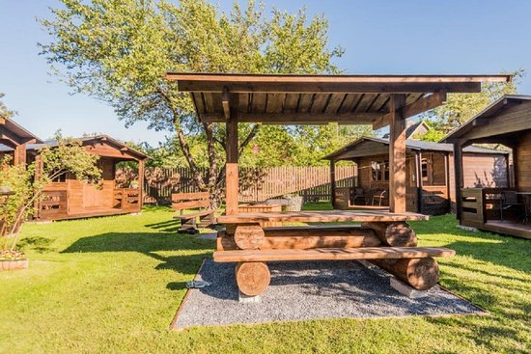
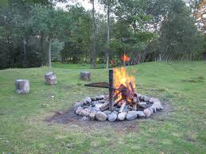
Meie idee
Oosaare talu võiks pakkuda kohta, kus saab igaüks, kas üksi või perega aega veeta.
Nad võiksid pakkuda kohta ka suurematele üritustele, nagu suvepäevad.
Võiks juurde ehitada pergolaid ning lõkkeplatse, kus saaks grillida ja süüa ning samal ajal imekaunist ümbrust nautida.

Slide 11
Meie idee (Öömaja pakett)
Asukoht on neil ilus, talu asub mere ääres ja ümbritsev loodus on ainulaadne.
Suureks plussiks on ka see, et läheduses pole palju konkureerivaid kohti, mis pakuks öömaja paketti.
Suurem osa ööbimiskohtadest asuvad Haapsalu linnas.
Arvame, et see oleks igaühele huvitav kogemus, veeta öö mereäärses talus.
Oosaare võiks erineda sellega, et nemad pakuvad peale ööbimise ka matku, meresõitu ja näiteks hobusega ratsutamist.

Slide 12
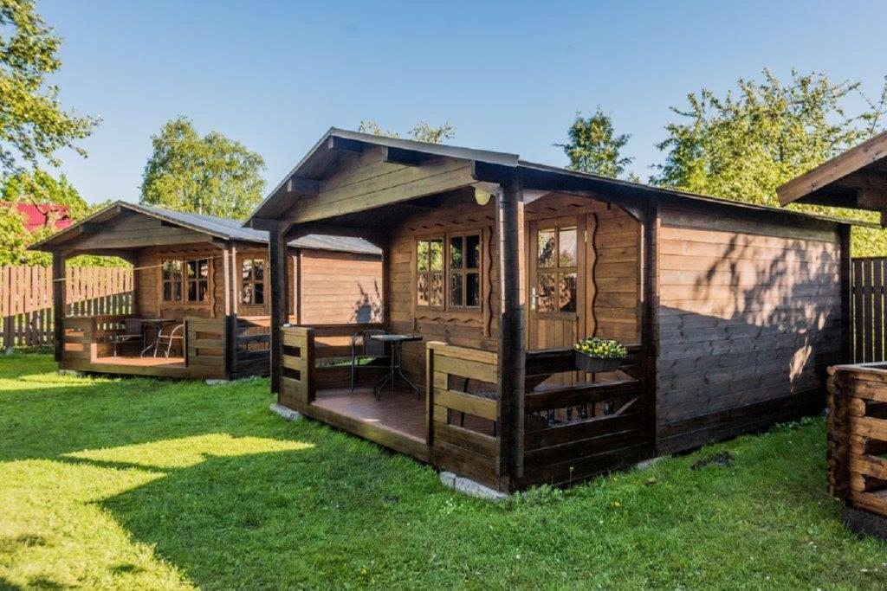
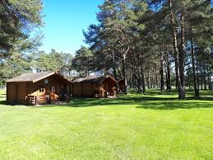
Visioon on saada Läänemaa tuntuimaks turismimagnetiks

Slide 13
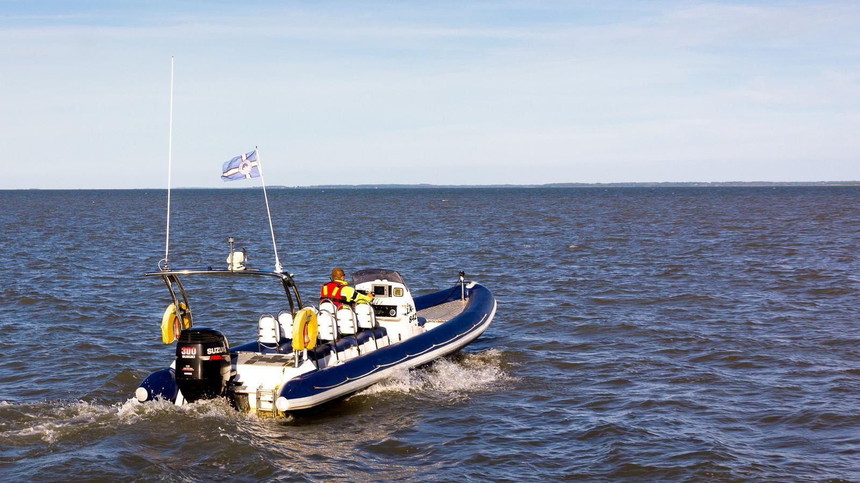
Missioon
Pakutakse külastajatele võimalust saada linnamelust välja puhkama, nautima mahetoodangut ning ilusat mereäärset vaadet.

Slide 14
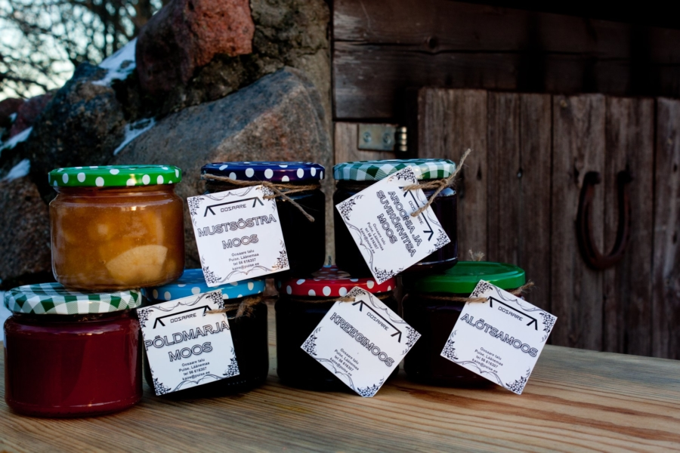
Lugu
Võta ette teekond läbi Läänemaa imelisse Haapsallu. Naudi Eesti loodust. Võta aega iseendale või veeda seda koos pere ja sõpradega. Toeta kohalikke väikeettevõtjaid, nende mahetoodangut ja Eestimaist kaupa. Tule ka Läänemaa OTT poodi!

Slide 15
Meie idee hind
Ööpäeva hind ühele inimesele koos kaatrisõidu ja matkaga oleks 55 eurot ja hommikusöök oleks juurde 5 eurot
2 inimese ööpäeva hind oleks 95 eurot ja hommikusöök oleks juurde 7 eurot
Perepakett 5 inimesele 200 eurot ja hommikusöök juurde 18 eurot
Hind võib tunduda natuke kallim võrreldes teiste piirkonnas olevate majatustega, aga hinna sees on kaatrisõit Vilsandile ja matk koos giidiga.
Samuti saab tellida eelmainitud suvepäevi 30-nele inimesle 800 euro eest, mille hulka kuulub sauna kasutus, kaatrisõit ja omalt poolt suupisted.

Slide 16
Uued kliendid
Uued kliendid oleksid inimesed, kes otsivad kohta, kus puhata, kas perega või üksi. Inimestel on võimalus nautida Läänema loodust.
Firmad, kes soovivad korraldada suvepäevi.

Slide 17
Ei ole teist Läänemaa OTT-i

Slide 18
Aitäh kuulamast!

